Slide 1

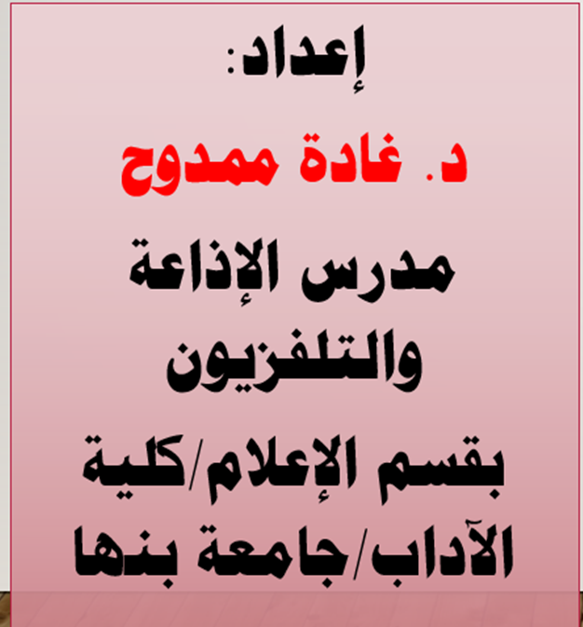
مقرر الإذاعات والقنوات المتخصصة
للفرقة الثالثة

Slide 2










المحاضرة الثانية: تعريف الإعلام المتخصص
تعريف الإعلام:
نقل أخبار ومعلومات.
بوسائل مختلفة.

Slide 3


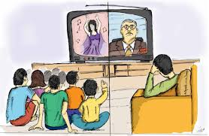


فقد يكون الإعلام إعلاما:
أو متخصصا.
أو دوليا
عاما
ما الفرق بين:
الإعلا العام- الإعلام المتخصص
الإعلام العمومي(الحكومي)- الإعلام الخاص؟..

Slide 4







الفرق بين الإعلام العام والإعلام المتخصص:
الإعلام العام(الجماهيري): هو الإعلام الذي يوجه إلى المجتمع كافة لجميع شرائحه
الإعلام المتخصص: هدفه/ إيصال رسالة إعلامية لفئة محددة أو شريحة من شرائح المجتمع.
من خلال مكونات العملية الاتصالية:
أولا: القائم بالاتصال.
ثانيا: المتلقي.

Slide 5






تابع الفرق بين الإعلام العام والإعلام المتخصص:
ثالثا: الخبرة المشتركة.
رابعا: الرسالة.
خامسا: الوسيلة.

Slide 6




تابع الفرق بين الإعلام العام والإعلام المتخصص:
سادسا: الهدف أو الأثر.
سابعا: رجع الصدى أو التغذية العكسية.

Slide 7





تعريف الإعلام المتخصص:
التخصص يعني انقسام الكل المعرفي إلى جزيئات متخصصة.
ويقصد بالإعلام المتخصص كل إعلام سواء كان:
مرئي(التلفزيون)
مسموع(الإذاعة)
مقروء(صحافة)
شبكة الإنترنت

Slide 8






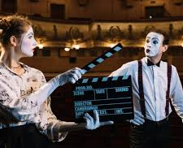



وفيما يلي بعض التعريفات للإعلام المتخصص:
- تعرفه سلوى إمام على أنه الموجه إلى فئات أو قطاعات معينة:
الشباب
الأطفال
النساء
العمال
الفلاحين
الأمن
الفن
الرياضة
الاقتصاد
السياسة

Slide 9
ما السياق العام الذي نشأ وتطور فيه الإعلام المتخصص؟
يمكن تحديد العناصر المكوِّنة لظاهرة نشوء الإعلام المتخصِّص وتطوره على النحو التالي:
√ يأتي الإعلام المتخصِّص تعبيراً عن التقسيم الاجتماعي للعمل.
√ اتساع مجالات اهتمام الإعلام لتغطي مختلف جوانب الحياة.
√ اتساع الإطار الجغرافي الذي تشمله التغطية الإعلامية.
√ أصبحت الأحداث والظواهر والتطورات أكثر تعقيداً وتنوعاً وتشابكاً.
√ أصبحت الأحداث والظواهر والتطورات أكثر تعقيداً وتنوعاً وتشابكاً.
√ الآثار الثقافية التي ترتبت على انتشار التعليم.
√ تطوُّر المعطيات في مجالات ونشاطات معرفية ومجتمعية وعلمية.
√ سعي القوى التي تمتلك الإعلام وتوجهه إلى تحقيق تأثير أشمل وأعمق.
√ يأتي الإعلام المتخصِّص استجابة لظاهرة الاستقطاب في الحياة الإعلامية المحلية والعالمية.

Slide 10


